Slide 1
Jezus op huisbezoek
Openbaring 2,1-7
1e van 7 brieven
Aan: Efeze
Bedum, 20 september 2015
Ds. Marten de Vries

Slide 2
Jezus op huisbezoek
Straks weer huisbezoek
Aan alle trouwe en lauwe kerken

Slide 3
Jezus op huisbezoek
1) De eerste liefde
2) Een tweede kans

Slide 4
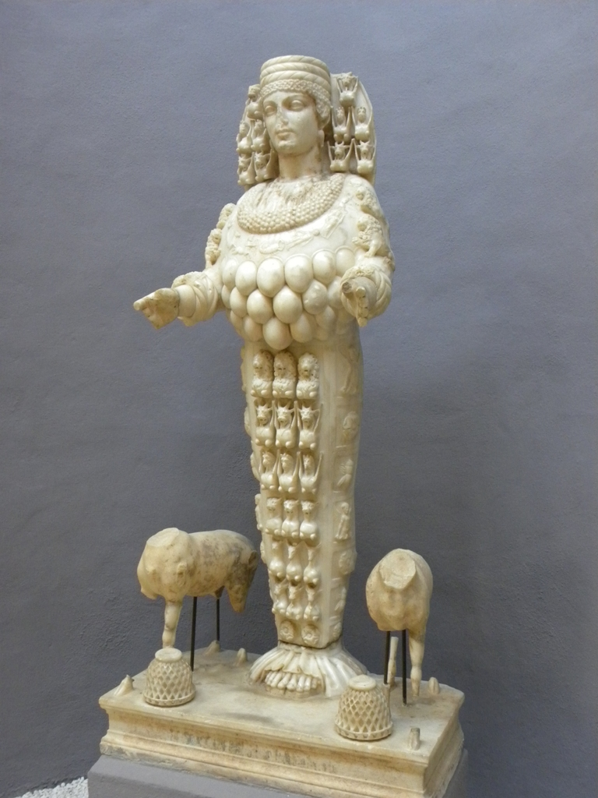
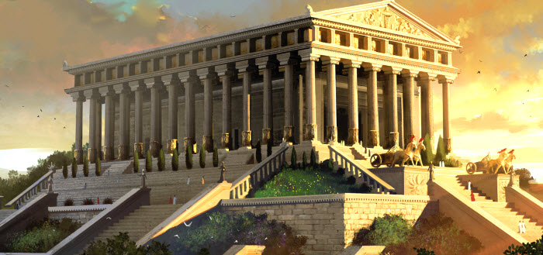
De eerste liefde
Parijs in het jaar 0
‘Het ware licht’ in een donkere stad
De menora van Bedum
De complimenten van Jezus!
Geen second love, ‘liefde van weleer’!
Geestelijke hoogconjuntuur! (?)

Slide 5
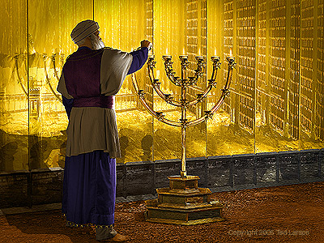
Een tweede kans
4,3? 20,7? 30%!
‘Doorgrond ons, ken ons hart, o Heer’
Een iPhone zonder oplader
Levensbrood en levensboom

